Slide 1

FESTYN RODZINNY
8 CZERWCA 2013

Slide 2
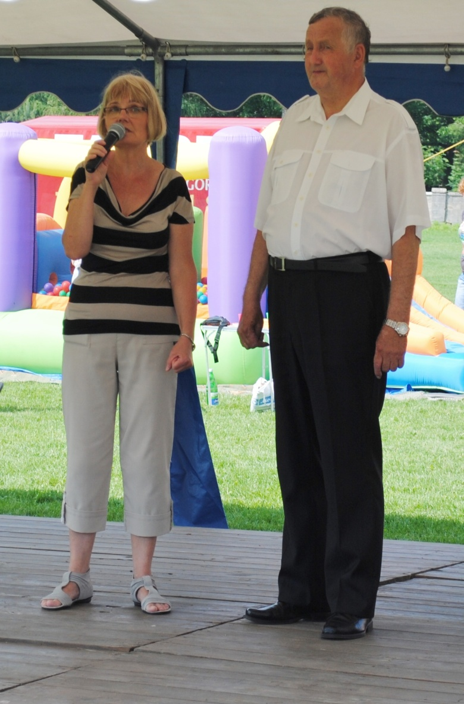
8 CZERWCA OGODZINIE 15:30 DYREKTOR PSP W BOGACICY PANI KRYSTYNA MARCZAK WRAZ Z SOŁTYSEM BOGACICY PANEM JÓZEFEM MROZKIEM UROCZYŚCIE ROZPOCZĘLI
II FESTYN RODZINNY W BOGACICY

Slide 3
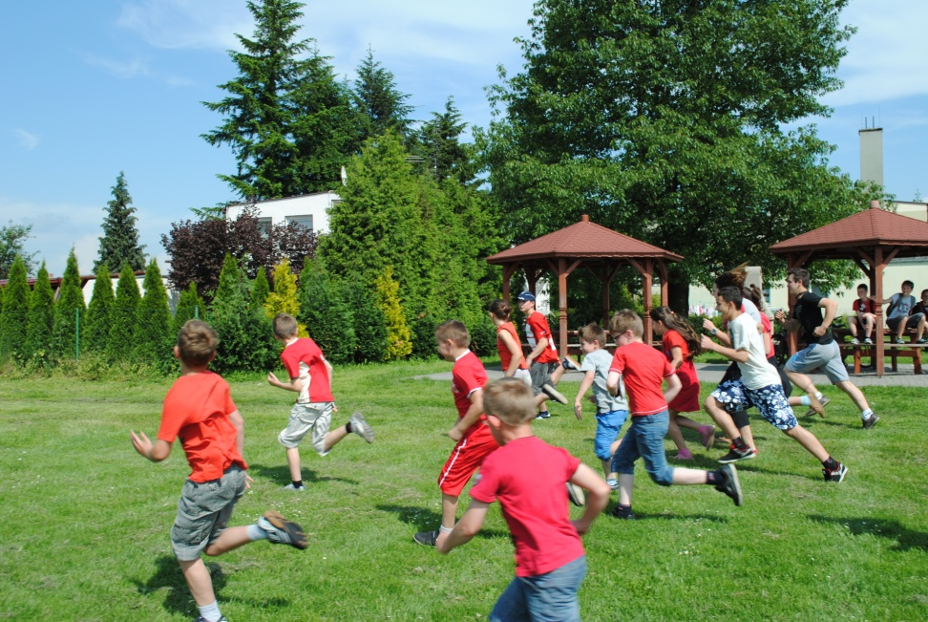
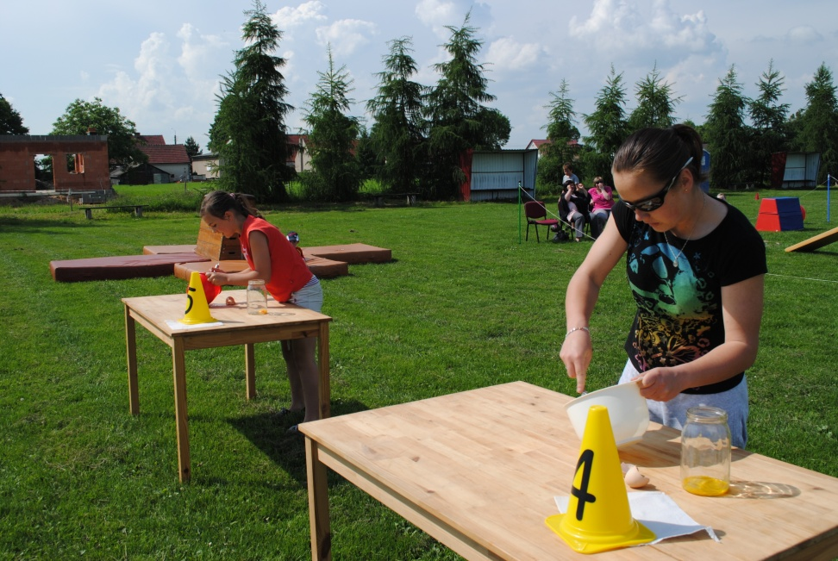
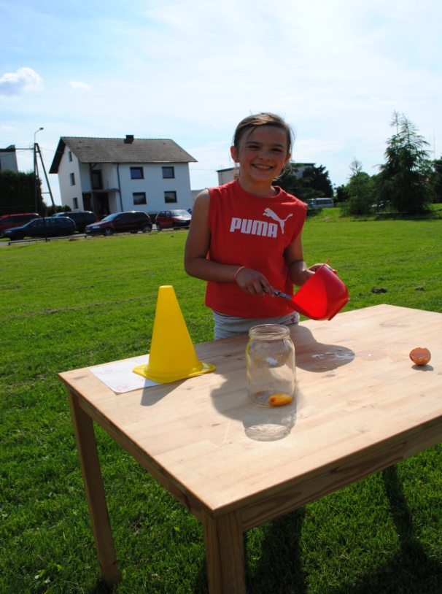
ZACZĘLIŚMY KONKURENCJAMI SPORTOWYMI, W KTÓRYCH BRAŁY UDZIAŁ RODZINY: Brandys, Drewniak ,Hermansa, Klemp, Pompa
Pierwsza konkurencja w ramach akcji ,,BOGACICA BIEGA”
A następnie było ubijanie piany trzepaczką. W tej konkurencji okazała się najlepsza Gabrysia Klemp.

Slide 4
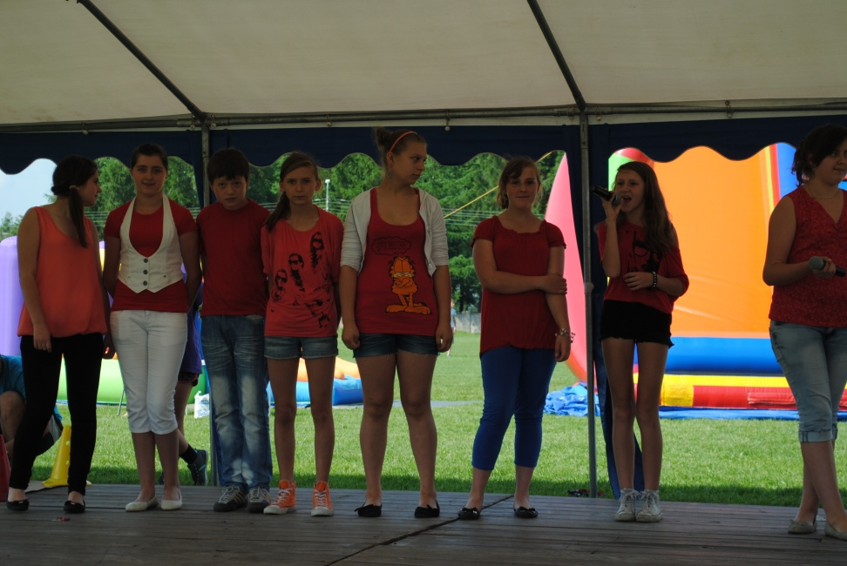
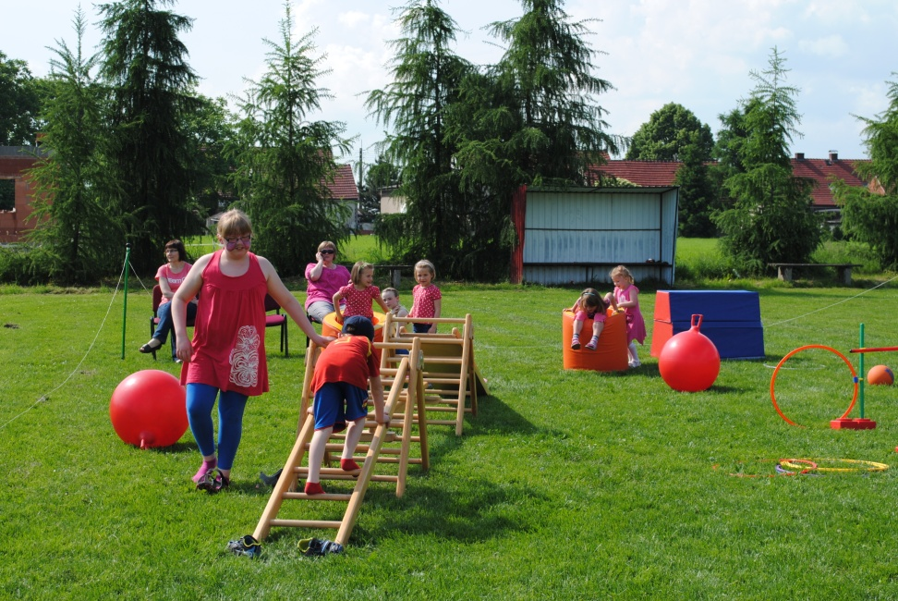
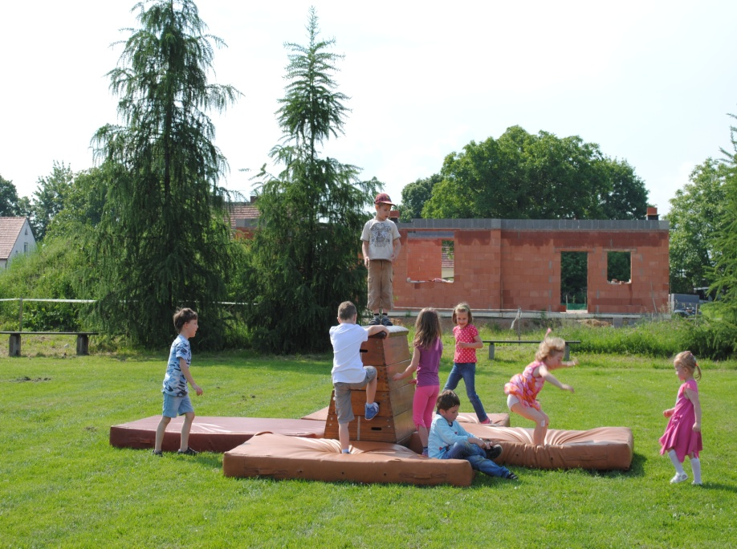
Konkurencje sportowe przeplatane były występami uczniów naszej szkoły. Najpierw wystąpiła klasa szósta.
A dla najmłodszych utworzono kącik zabaw

Slide 5
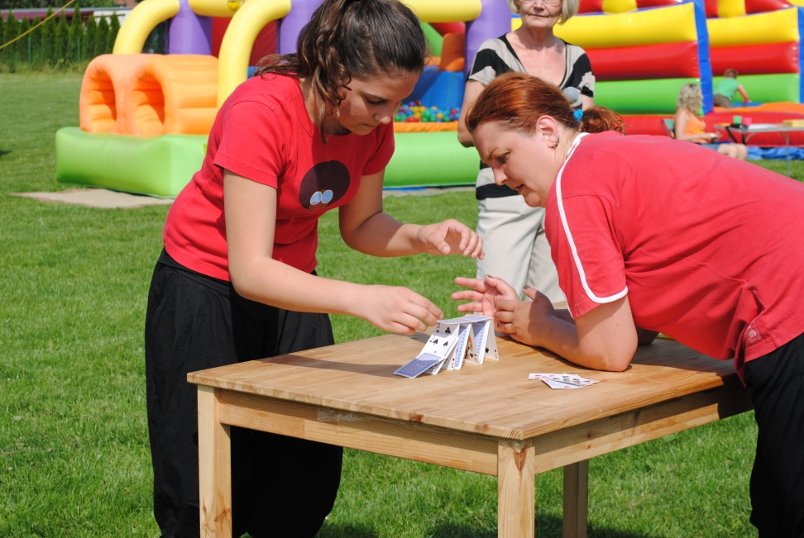
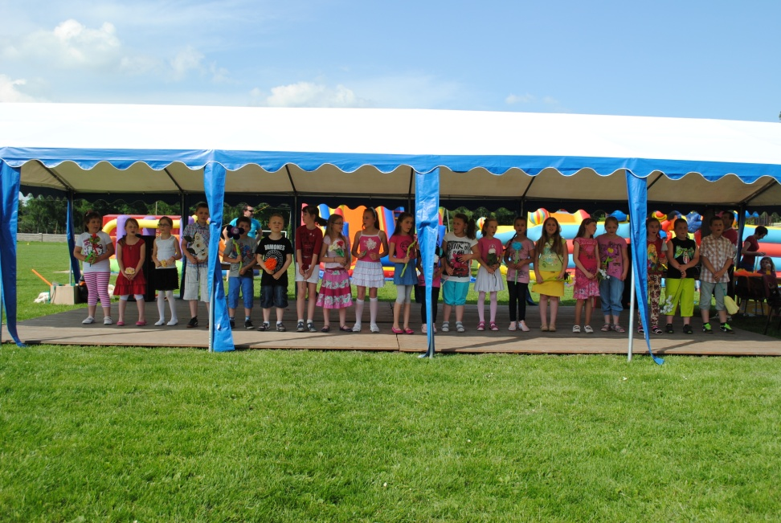
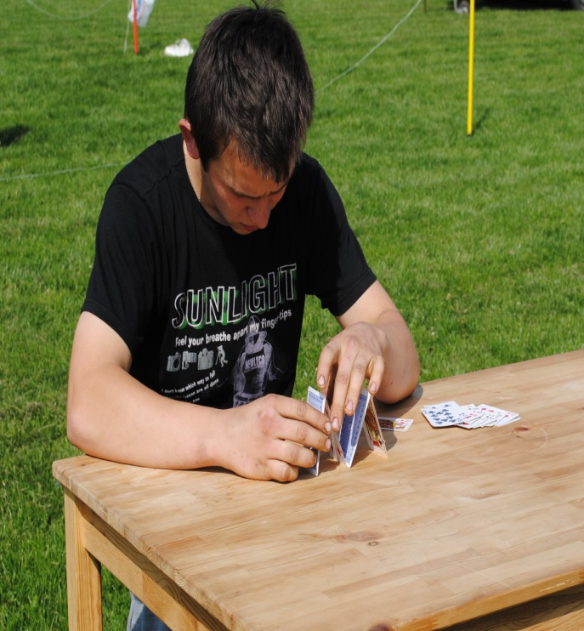
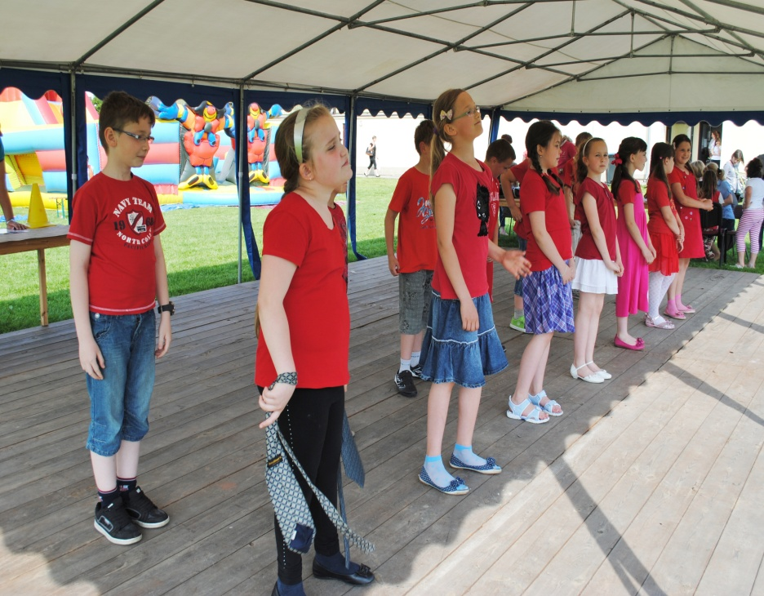
A teraz domek z kart…. Nie łatwe zadanie szczególnie przy lekkim wiaterku
Kolejno wystąpiły klasy drugie i trzecie z piosenkami specjalnie dla rodziców

Slide 6
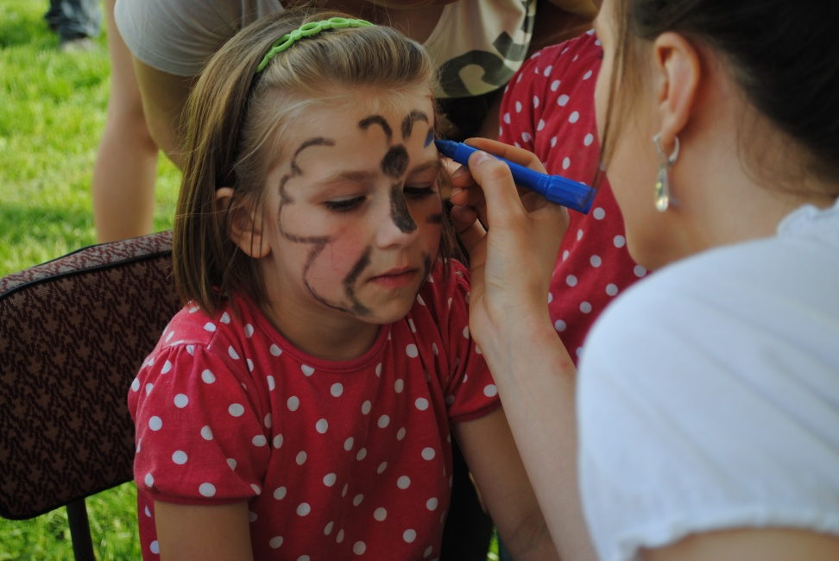
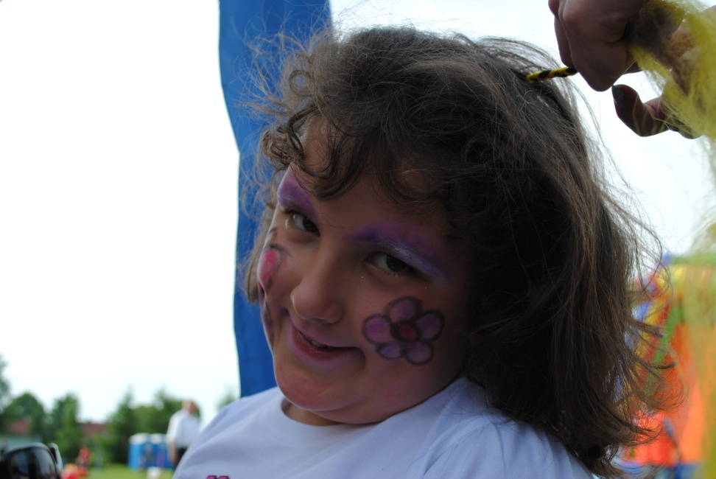
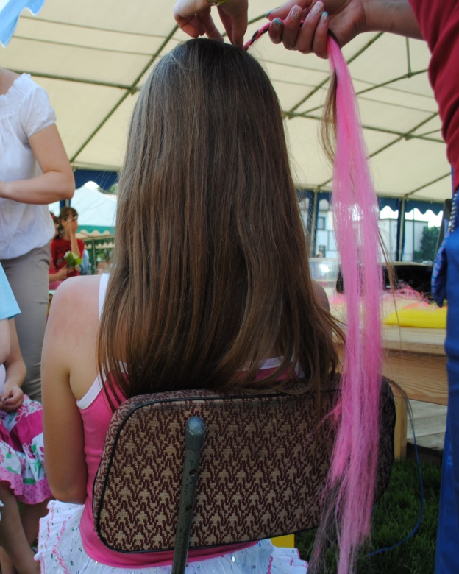
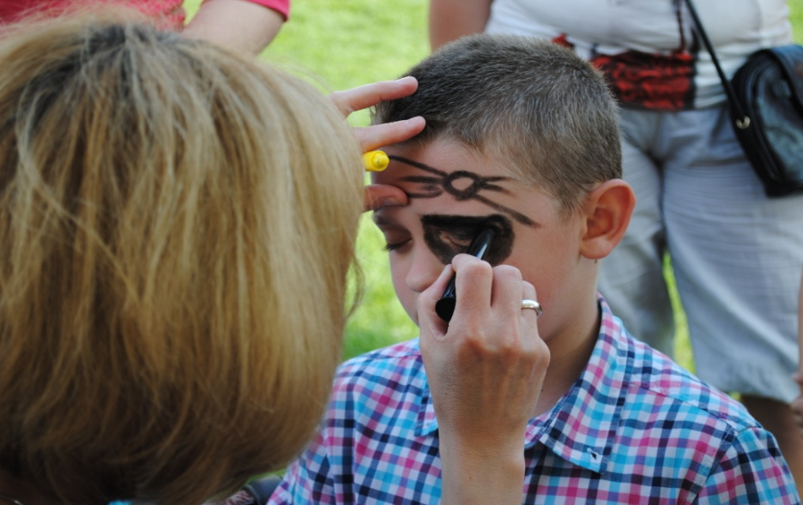
W międzyczasie można było zamienić się w swojego ulubionego bohatera bajek, lub zwierzaczka albo zdecydowanie zmienić fryzurę

Slide 7
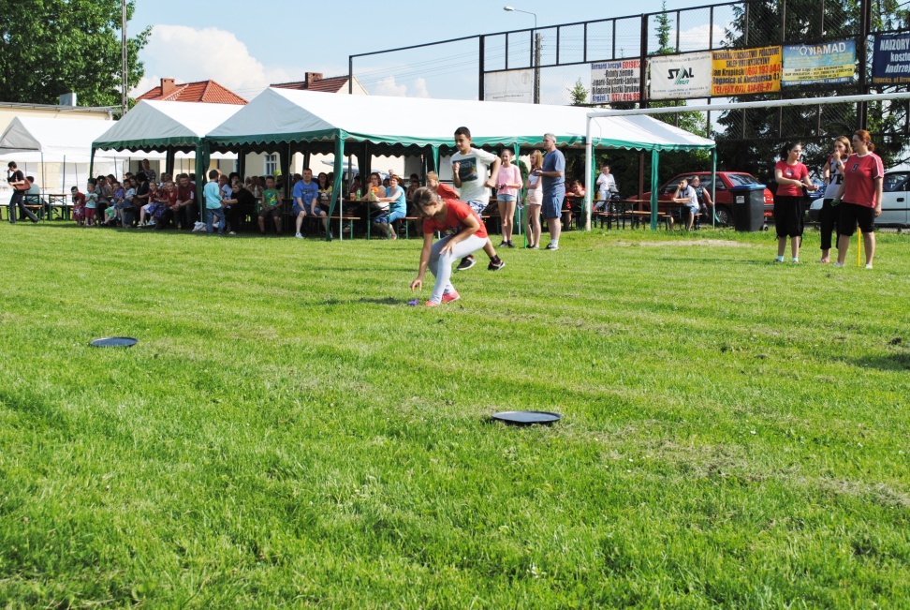
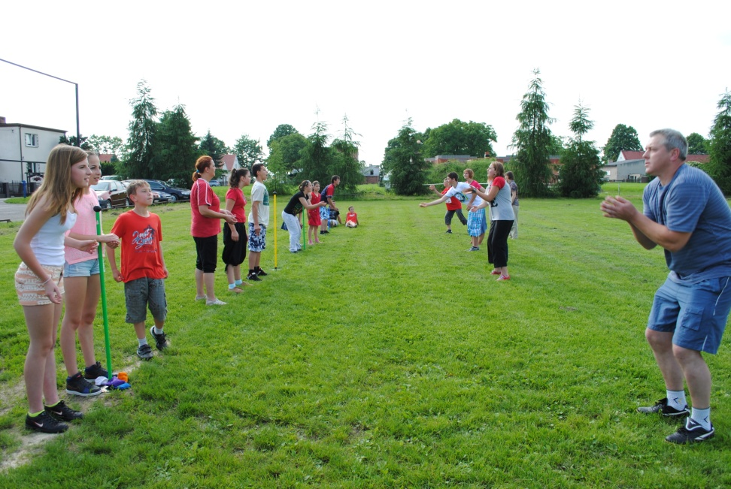
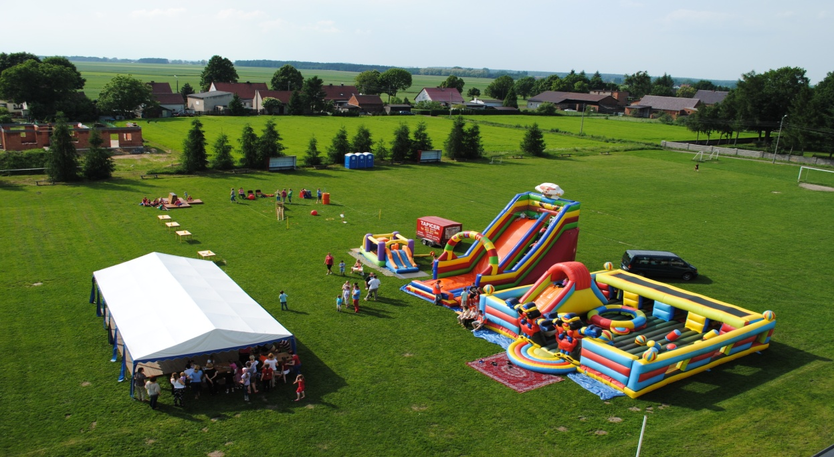
A teraz Rzut y woreczkami z różnej odległości do talerza
Oraz jedna z trudniejszych konkurencji - rzut jajkiem (surowym) do przeciwnika ☺

Slide 8
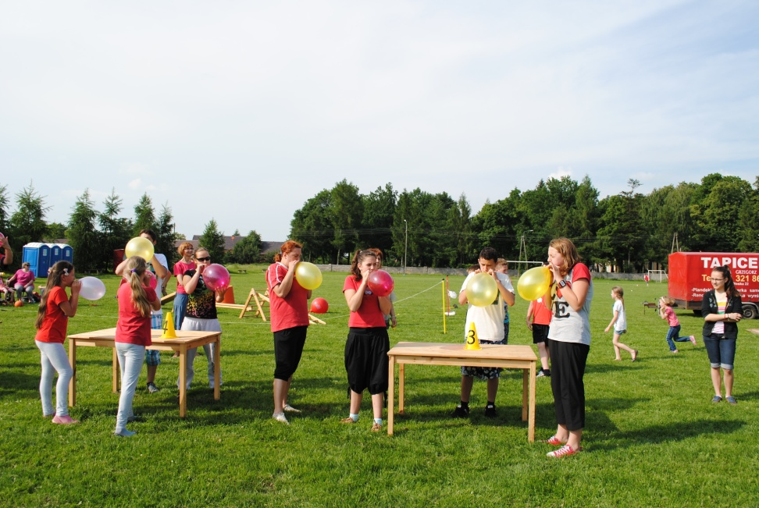
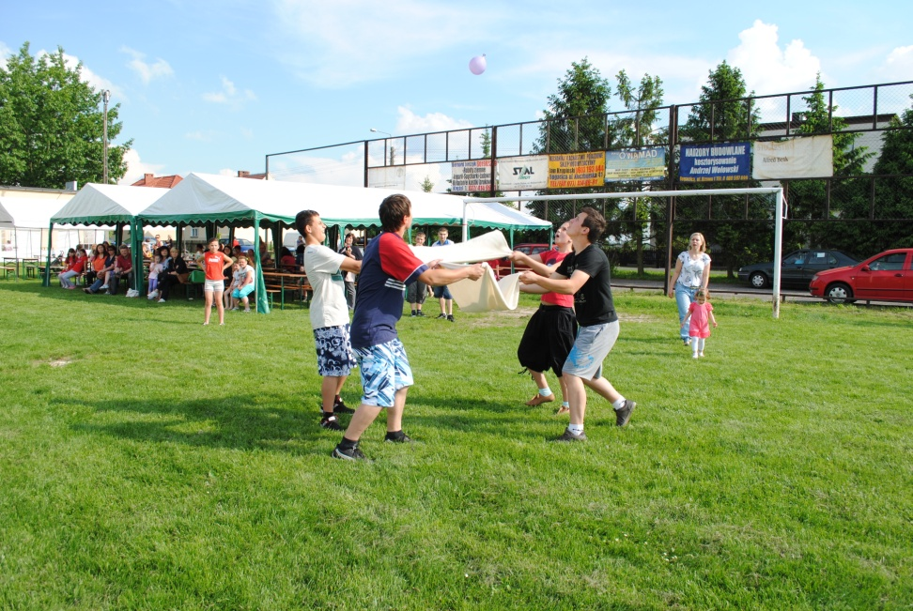
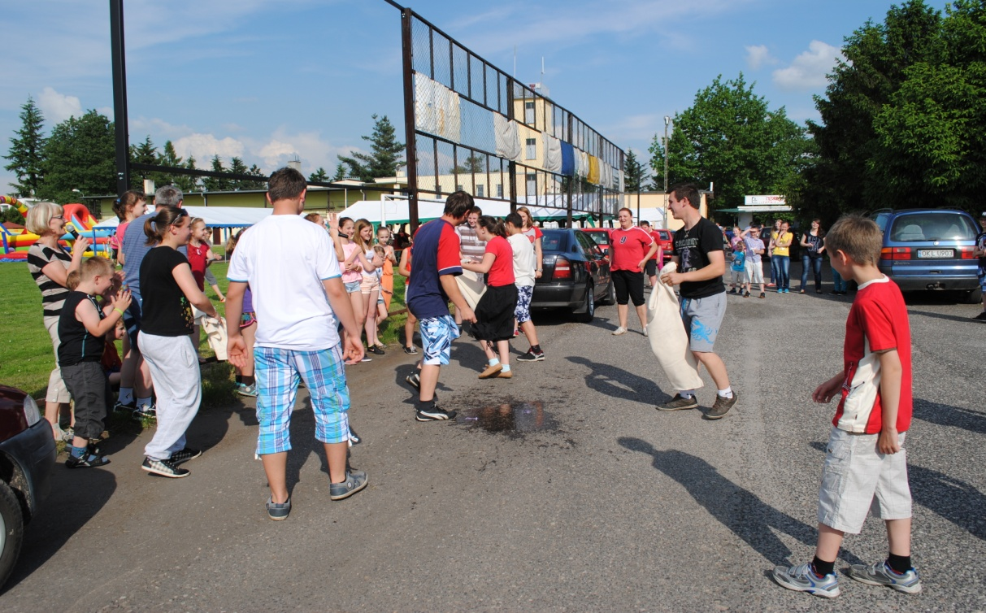
Na koniec do akcji weszły balony. naDmuchiwanie balonów aż pękną,
A następnie przerzucanie balonów wypełnionych wodą z jednego kocyka do drugiego

Slide 9
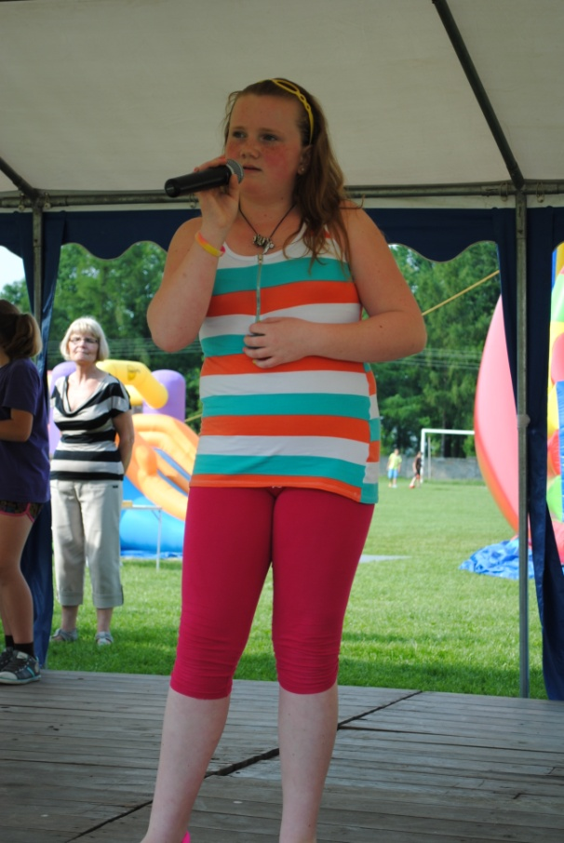
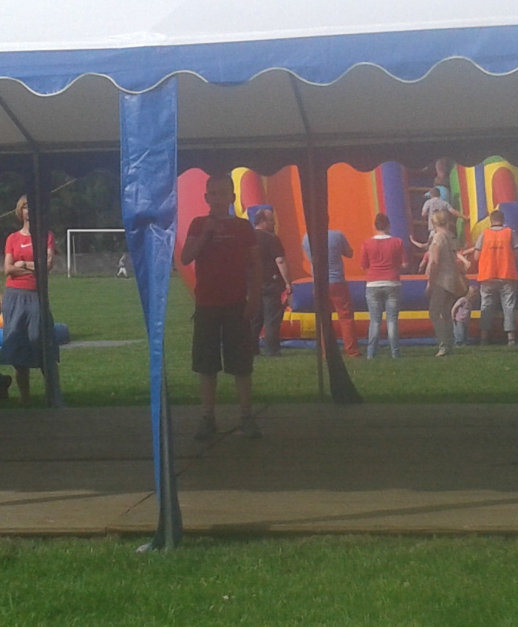
Nasi najbardziej utalentowani wokalnie uczniowie ☺
Monika Podmostka
maciej kinder

Slide 10
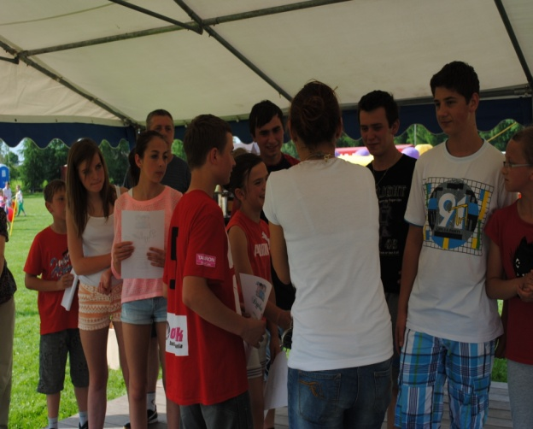
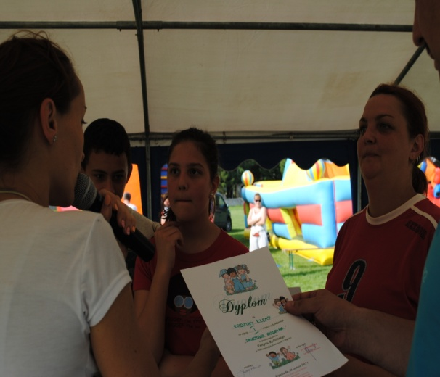
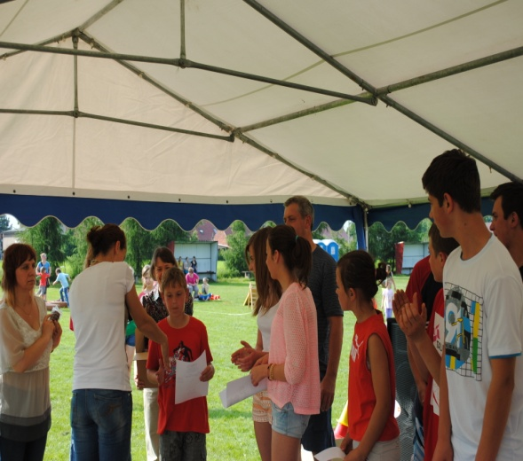
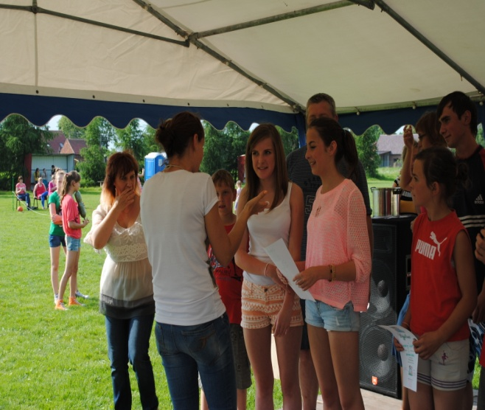
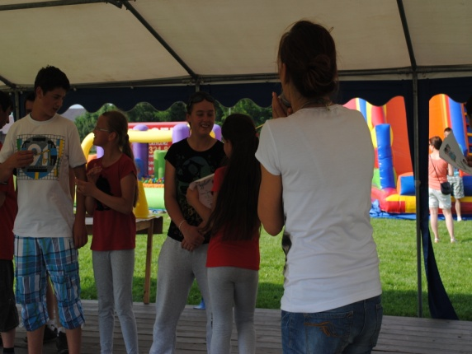
Po zakończonych konkurencjach wręczanie dyplomów.
I miejsce rodzina Klemp, II miejsce rodzina Pompa , III miejsce rodzina Brandys i rodzina Drewniak, IV miejsce rodzina Hermansa
Koniecznie trzeba nadmienić,
że wszystkie konkurencje
sportowe prowadziła pani
Izabela Materniak przy pomocy : pań z nauczania
poczatkowego oraz pana Janusza
Poprawy

Slide 11
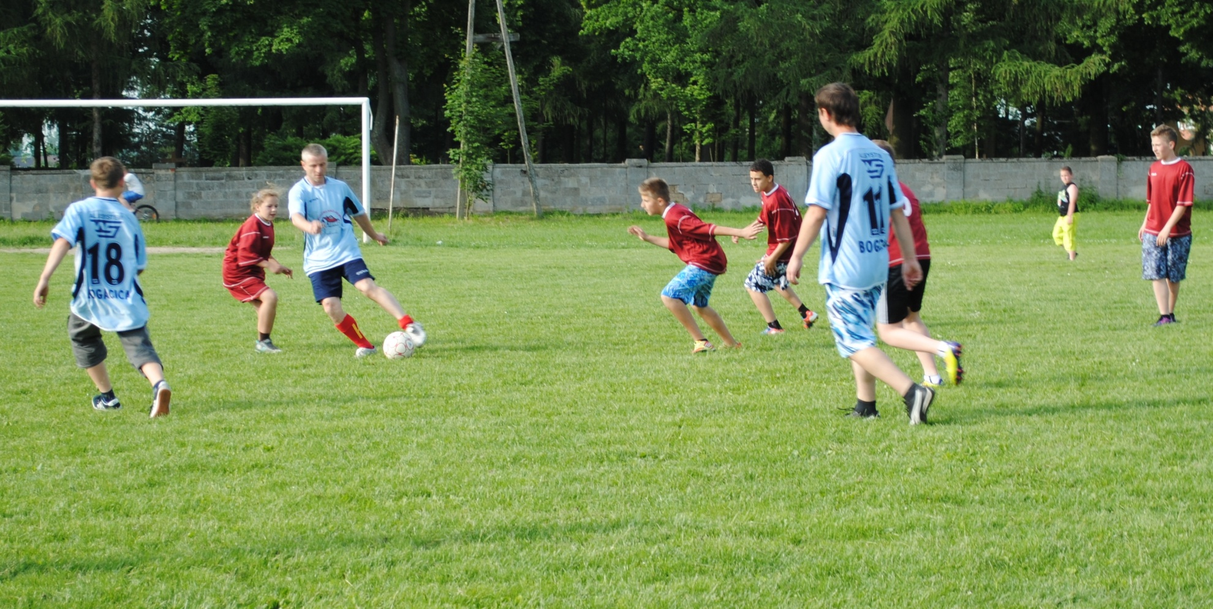
NA ZAKOŃCZENIE ROZEGRANO MECZ TOWARZYSKI :
LZS : PSP BOGACICA, KTÓRY ZAKOŃCZYŁ SIĘ WYNIKIEM
0:1 DLA PSP BOGACICA

Slide 12
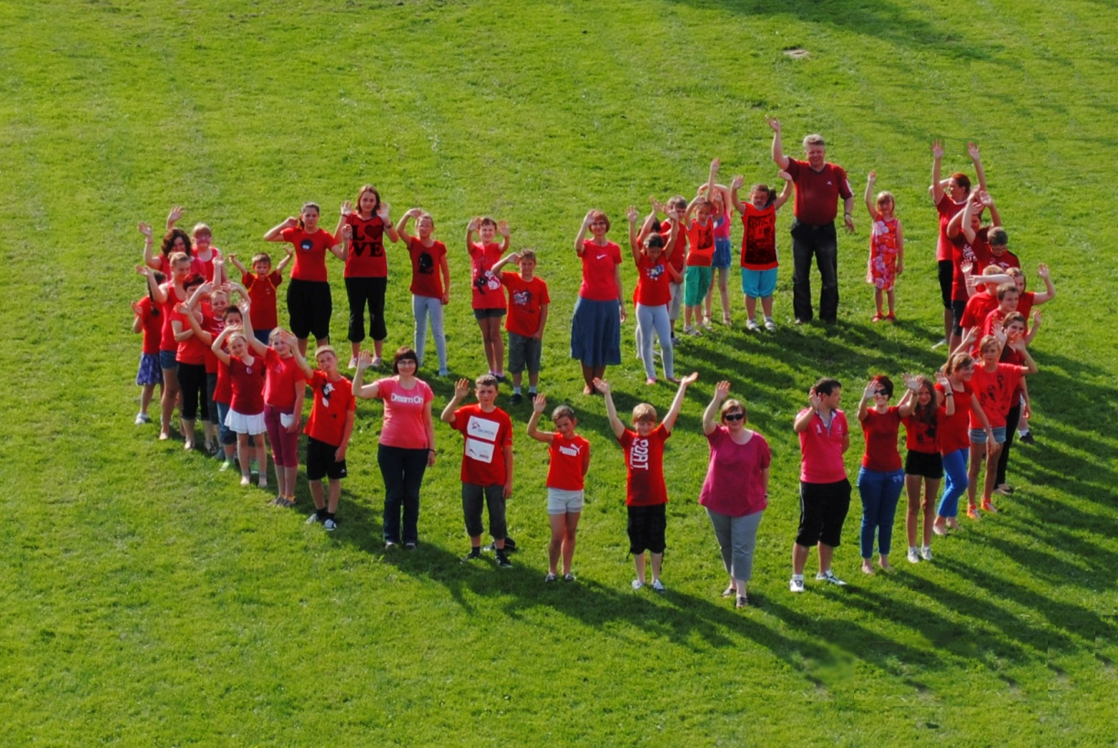
SERDECZNIE DZIĘKUJEMY NASZYM RODZICOM ZA WSZYSTKO CO DLA NAS ROBIĄ

Slide 13
TEKST I ZDJĘCIA: Agata Śliwińska-Czempiel
DZIĘKUJĘ ZA UWAGĘ

